Slide 1
Občanská a politická socializace
Jan Šerek
11. 4. 2024
Psychologie adolescentů

Slide 2
Proč adolescenti a občanský život?

Slide 3
Proč adolescenti a občanský život?
rozvoj sociální složky identity (Erikson, 1968)

Slide 4
Proč adolescenti a občanský život?
rozvoj sociální složky identity (Erikson, 1968)
společenské a institucionální pobídky
vzdělávací systém (Niemi & Hepburn, 1995)
politická práva

Slide 5
Proč chtít, aby adolescenti participovali?
občanská/politická socializace
individuální benefity
duševní zdraví
vývoj identity
kolektivní benefity

Slide 6
Hypotéza vnímavých let
Celoživotní otevřenost
adolescence
dospělost
adolescence
dospělost

Slide 7
Hypotéza vnímavých let
Celoživotní otevřenost
adolescence
dospělost
adolescence
dospělost

Slide 8
co podporuje hypotézu vnímaných let?
politické orientace mají nejnižší stabilitu v adolescenci a mladé dospělosti, zatímco v dalším životě zůstávají relativně stabilní (Krosnick & Alwin, 1989; Prior, 2010; Sears & Levy, 2003) např. Eckstein, Noack, & Gniewosz (2012) popsali narůstající stabilitu politických orientací v průběhu adolescence

Slide 9
co podporuje hypotézu vnímaných let?
stejný vzorec se projevuje i u dalších sociopolitických postojů, které mohou souviset s politickým/občanským chováním, jako je například autoritářství, dogmatismus, tolerance, etnocentrismus či podpora sociální rovnosti (Duckitt, 2009; Vollebergh, Iedema & Raaijmakers, 2001)

Slide 10
co podporuje hypotézu vnímaných let?
výzkumy kolektivní paměti ukazují, že si lidé nejlépe vybavují politické události (např. změny režimu), které se udály během jejich adolescence nebo mladé dospělosti, zatímco události z jiných období si vybavují hůře (Valencia & Páez, 1999) historické události mají největší dopad na politický vývoj člověka, pokud se stanou v období adolescence či mladé dospělosti (Sears, 2002; Sears & Levy, 2003)

Slide 11
A co děti?

Slide 12
A co děti?
„Do okamžiku, kdy dítě ve věku 14 let nastupuje na střední školu, jsou již jeho základní politické orientace ve vztahu k režimu a komunitě pevně usazené. Proto přinejmenším během následujících čtyř let na střední škole můžeme zaznamenat pouze málo podstatných změn.”
(Easton & Hess, 1962, 236)

Slide 13
A co děti?
Joseph Adelson
(Adelson & O‘Neil, 1966; Adelson, O‘Neil, & Green, 1969; Adelson & Beall, 1970)

Slide 14
A co děti?
Joseph Adelson
(Adelson & O‘Neil, 1966; Adelson, O‘Neil, & Green, 1969; Adelson & Beall, 1970)
Jean Piaget
Robert Selman

Slide 15
Co dělají současní čeští adolescenti?

Slide 16
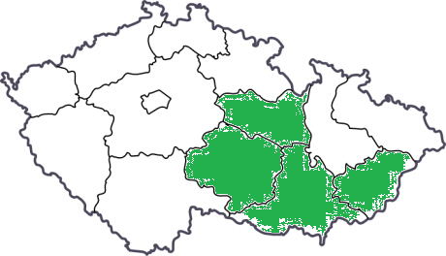
Naše data
červen 2014
asi 2 000 studentů 9. ročníků ZŠ a prvních ročníků SŠ (průměrný věk 15,7 let)
dotazníkové šetření

Slide 19
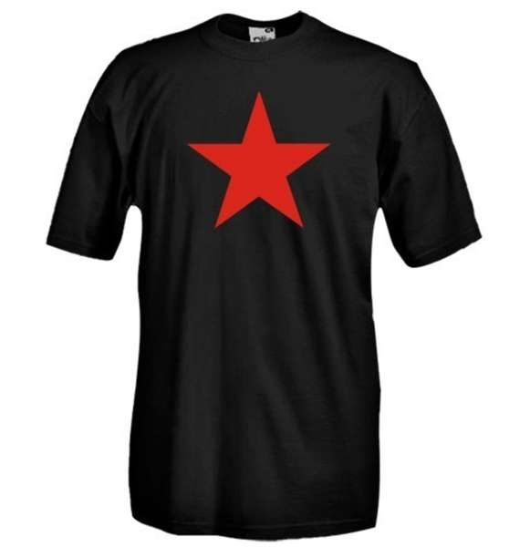

Slide 23
ne online vs. offline,
ale nenáročné vs. náročné

Slide 24
Jakých konkrétních témat se tvé aktivity týkaly?

Slide 25
Zkus se nyní zamyslet, jak to budeš mít v dospělosti. Pokud bych se v dospělosti domníval(a), že se ve společnosti dějte něco špatného, tak bych …

Slide 26
Další naše data
Výzkumný projekt CATCH-EyoU (2015 – 2018)
dotazníkové šetření mezi studenty středních škol a pracujícími i studujícími mladými dospělými (2016) ve věku 16-26

Slide 27
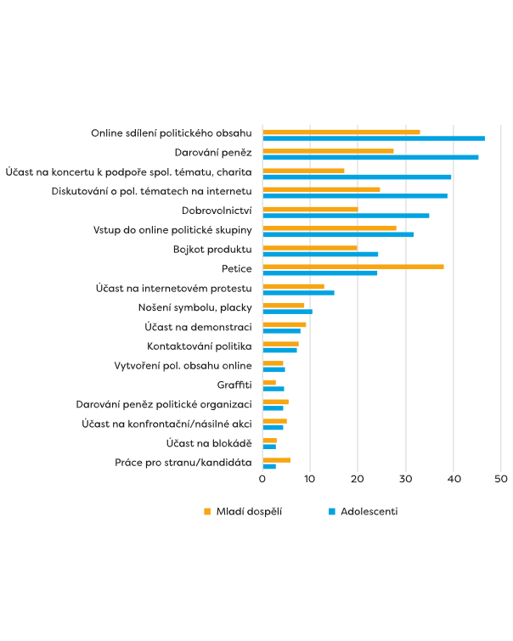
Za posledních 12 měsíců

Slide 28
Za posledních 12 měsíců
Internet

Slide 29
Za posledních 12 měsíců
Dobrovolnictví a dobročinnost

Slide 30
Za posledních 12 měsíců
Konzumerismus

Slide 31
Za posledních 12 měsíců
Institucionalizovaná politika

Slide 32
Za posledních 12 měsíců
Protest a radikální participace

Slide 34
Profily participace
 | 1 | 2 | 3 | 4
Petice | 67 | 36 | 61 | 13
Demonstrace/stávka | 59 | 3 | 18 | 1
Bojkot či nákup zboží | 74 | 32 | 35 | 3
Nošení symbolu | 66 | 5 | 17 | 1
Dobrovolná práce | 76 | 49 | 28 | 5
Koncert či jiná charitativní akce | 77 | 46 | 32 | 5
Darování peněz | 78 | 66 | 34 | 10
Sdílení na sociálních sítích | 74 | 39 | 80 | 15
Diskuze na internetu | 77 | 28 | 68 | 9
Internetový protest | 65 | 7 | 37 | 1
Připojení ke skupině na sociální síti | 76 | 20 | 75 | 9
Psaní vzkazů na zdi | 40 | 0 | 5 | 0
Obsazení budovy | 31 | 1 | 3 | 0
Násilná konfrontace | 48 | 1 | 7 | 0
Práce pro stranu/kandidáta | 48 | 2 | 6 | 0
Kontaktování politiků/úředníků | 52 | 4 | 13 | 1
Darování peněz politické skupině | 47 | 6 | 1 | 0
Vytvoření online obsahu | 42 | 0 | 9 | 0
 | 6 % | 25 % | 21 % | 48 %

Slide 35
Profily participace
Pasivní
 | 1 | 2 | 3 | 4
Petice | 67 | 36 | 61 | 13
Demonstrace/stávka | 59 | 3 | 18 | 1
Bojkot či nákup zboží | 74 | 32 | 35 | 3
Nošení symbolu | 66 | 5 | 17 | 1
Dobrovolná práce | 76 | 49 | 28 | 5
Koncert či jiná charitativní akce | 77 | 46 | 32 | 5
Darování peněz | 78 | 66 | 34 | 10
Sdílení na sociálních sítích | 74 | 39 | 80 | 15
Diskuze na internetu | 77 | 28 | 68 | 9
Internetový protest | 65 | 7 | 37 | 1
Připojení ke skupině na sociální síti | 76 | 20 | 75 | 9
Psaní vzkazů na zdi | 40 | 0 | 5 | 0
Obsazení budovy | 31 | 1 | 3 | 0
Násilná konfrontace | 48 | 1 | 7 | 0
Práce pro stranu/kandidáta | 48 | 2 | 6 | 0
Kontaktování politiků/úředníků | 52 | 4 | 13 | 1
Darování peněz politické skupině | 47 | 6 | 1 | 0
Vytvoření online obsahu | 42 | 0 | 9 | 0
 | 6 % | 25 % | 21 % | 48 %

Slide 36
Profily participace
Digitální
 | 1 | 2 | 3 | 4
Petice | 67 | 36 | 61 | 13
Demonstrace/stávka | 59 | 3 | 18 | 1
Bojkot či nákup zboží | 74 | 32 | 35 | 3
Nošení symbolu | 66 | 5 | 17 | 1
Dobrovolná práce | 76 | 49 | 28 | 5
Koncert či jiná charitativní akce | 77 | 46 | 32 | 5
Darování peněz | 78 | 66 | 34 | 10
Sdílení na sociálních sítích | 74 | 39 | 80 | 15
Diskuze na internetu | 77 | 28 | 68 | 9
Internetový protest | 65 | 7 | 37 | 1
Připojení ke skupině na sociální síti | 76 | 20 | 75 | 9
Psaní vzkazů na zdi | 40 | 0 | 5 | 0
Obsazení budovy | 31 | 1 | 3 | 0
Násilná konfrontace | 48 | 1 | 7 | 0
Práce pro stranu/kandidáta | 48 | 2 | 6 | 0
Kontaktování politiků/úředníků | 52 | 4 | 13 | 1
Darování peněz politické skupině | 47 | 6 | 1 | 0
Vytvoření online obsahu | 42 | 0 | 9 | 0
 | 6 % | 25 % | 21 % | 48 %

Slide 37
Profily participace
Digitální
„v pohotovostním režimu“ (E. Amnå)
 | 1 | 2 | 3 | 4
Petice | 67 | 36 | 61 | 13
Demonstrace/stávka | 59 | 3 | 18 | 1
Bojkot či nákup zboží | 74 | 32 | 35 | 3
Nošení symbolu | 66 | 5 | 17 | 1
Dobrovolná práce | 76 | 49 | 28 | 5
Koncert či jiná charitativní akce | 77 | 46 | 32 | 5
Darování peněz | 78 | 66 | 34 | 10
Sdílení na sociálních sítích | 74 | 39 | 80 | 15
Diskuze na internetu | 77 | 28 | 68 | 9
Internetový protest | 65 | 7 | 37 | 1
Připojení ke skupině na sociální síti | 76 | 20 | 75 | 9
Psaní vzkazů na zdi | 40 | 0 | 5 | 0
Obsazení budovy | 31 | 1 | 3 | 0
Násilná konfrontace | 48 | 1 | 7 | 0
Práce pro stranu/kandidáta | 48 | 2 | 6 | 0
Kontaktování politiků/úředníků | 52 | 4 | 13 | 1
Darování peněz politické skupině | 47 | 6 | 1 | 0
Vytvoření online obsahu | 42 | 0 | 9 | 0
 | 6 % | 25 % | 21 % | 48 %

Slide 38
Profily participace
Dobrovolníci
 | 1 | 2 | 3 | 4
Petice | 67 | 36 | 61 | 13
Demonstrace/stávka | 59 | 3 | 18 | 1
Bojkot či nákup zboží | 74 | 32 | 35 | 3
Nošení symbolu | 66 | 5 | 17 | 1
Dobrovolná práce | 76 | 49 | 28 | 5
Koncert či jiná charitativní akce | 77 | 46 | 32 | 5
Darování peněz | 78 | 66 | 34 | 10
Sdílení na sociálních sítích | 74 | 39 | 80 | 15
Diskuze na internetu | 77 | 28 | 68 | 9
Internetový protest | 65 | 7 | 37 | 1
Připojení ke skupině na sociální síti | 76 | 20 | 75 | 9
Psaní vzkazů na zdi | 40 | 0 | 5 | 0
Obsazení budovy | 31 | 1 | 3 | 0
Násilná konfrontace | 48 | 1 | 7 | 0
Práce pro stranu/kandidáta | 48 | 2 | 6 | 0
Kontaktování politiků/úředníků | 52 | 4 | 13 | 1
Darování peněz politické skupině | 47 | 6 | 1 | 0
Vytvoření online obsahu | 42 | 0 | 9 | 0
 | 6 % | 25 % | 21 % | 48 %

Slide 39
Profily participace
Aktivní
 | 1 | 2 | 3 | 4
Petice | 67 | 36 | 61 | 13
Demonstrace/stávka | 59 | 3 | 18 | 1
Bojkot či nákup zboží | 74 | 32 | 35 | 3
Nošení symbolu | 66 | 5 | 17 | 1
Dobrovolná práce | 76 | 49 | 28 | 5
Koncert či jiná charitativní akce | 77 | 46 | 32 | 5
Darování peněz | 78 | 66 | 34 | 10
Sdílení na sociálních sítích | 74 | 39 | 80 | 15
Diskuze na internetu | 77 | 28 | 68 | 9
Internetový protest | 65 | 7 | 37 | 1
Připojení ke skupině na sociální síti | 76 | 20 | 75 | 9
Psaní vzkazů na zdi | 40 | 0 | 5 | 0
Obsazení budovy | 31 | 1 | 3 | 0
Násilná konfrontace | 48 | 1 | 7 | 0
Práce pro stranu/kandidáta | 48 | 2 | 6 | 0
Kontaktování politiků/úředníků | 52 | 4 | 13 | 1
Darování peněz politické skupině | 47 | 6 | 1 | 0
Vytvoření online obsahu | 42 | 0 | 9 | 0
 | 6 % | 25 % | 21 % | 48 %

Slide 40
Profily participace
Aktivní
zájem
vlastní účinnost důvěra v instituce
vzdělanější
z měst
muži
 | 1 | 2 | 3 | 4
Petice | 67 | 36 | 61 | 13
Demonstrace/stávka | 59 | 3 | 18 | 1
Bojkot či nákup zboží | 74 | 32 | 35 | 3
Nošení symbolu | 66 | 5 | 17 | 1
Dobrovolná práce | 76 | 49 | 28 | 5
Koncert či jiná charitativní akce | 77 | 46 | 32 | 5
Darování peněz | 78 | 66 | 34 | 10
Sdílení na sociálních sítích | 74 | 39 | 80 | 15
Diskuze na internetu | 77 | 28 | 68 | 9
Internetový protest | 65 | 7 | 37 | 1
Připojení ke skupině na sociální síti | 76 | 20 | 75 | 9
Psaní vzkazů na zdi | 40 | 0 | 5 | 0
Obsazení budovy | 31 | 1 | 3 | 0
Násilná konfrontace | 48 | 1 | 7 | 0
Práce pro stranu/kandidáta | 48 | 2 | 6 | 0
Kontaktování politiků/úředníků | 52 | 4 | 13 | 1
Darování peněz politické skupině | 47 | 6 | 1 | 0
Vytvoření online obsahu | 42 | 0 | 9 | 0
 | 6 % | 25 % | 21 % | 48 %

Slide 41
Překážky participace

Slide 45
Kdybych chtěl(a), myslím, že bych dokázal(a) …

Slide 47
Překážky podle focus groups se středoškoláky
Složitost politiky a málo informací
Absence smysluplných alternativ mezi stranami a kandidáty
Nízká důvěra ve vlastní schopnosti a strach ze sebevyjádření
Pocit, že náš názor nikoho nezajímá

Slide 48
Podpora občanské participace?

Slide 49
Podpora občanské participace?
Obvyklá představa: jestliže socializační činitelé (rodiče, škola, média atd.) vštípí mladým lidem „vhodné“ postoje, mladí lidé se stanou odpovědnějšími, a tudíž aktivnějšími občany

Slide 50
Které postoje souvisejí s participací
Zájem o politiku

Slide 51
Které postoje souvisejí s participací
Zájem o politiku
Pocit vlastní (politické, občanské) účinnosti
Vnitřní
Vnější

Slide 52
Postoje a participace – otázka kauzality
Převážná většina studií efekt postojů na participaci pouze předpokládá, ale netestuje

Slide 53
Postoje a participace – otázka kauzality
Převážná většina studií efekt postojů na participaci pouze předpokládá, ale netestuje
Korelace nemohou odpovědět na otázku, co předchází čemu

Slide 54
Postoje a participace – otázka kauzality
Převážná většina studií efekt postojů na participaci pouze předpokládá, ale netestuje
Korelace nemohou odpovědět na otázku, co předchází čemu
Když je směr kauzality testován, je to především na dospělých

Slide 55
Postoje a participace – otázka kauzality
Převážná většina studií efekt postojů na participaci pouze předpokládá, ale netestuje
Korelace nemohou odpovědět na otázku, co předchází čemu
Když je směr kauzality testován, je to především na dospělých
Studie na adolescentech přinášejí důkazy spíše ve prospěch oboustranného působení
(Quintelier & Van Deth, 2014; Metzger, Ferris, & Oosterhoff, 2018)

Slide 56
Teoretická vysvětlení
Teorie plánovaného chování (Ajzen, 1991)
Postoje
Chování

Slide 57
Teoretická vysvětlení
Teorie plánovaného chování (Ajzen, 1991)
Teorie kognitivní disonance (Festinger, 1957)
Sebepercepční teorie (Bem, 1972)
Postoje
Chování
Chování
Postoje

Slide 58
Naše studie (Šerek et al., 2017)
Zjistit směr působení mezi třemi typy postojů (zájem o politiku, vnitřní účinnost, vnější účinnost) a třemi typy participace (protestní, reprezentativní, dobrovolnictví) ve střední a pozdní adolescenci

Slide 59
Jak zjistit směr působení?
Longitudinální studie – opakované měření týchž osob
Čas 1
Čas 2
A
A
B
B

Slide 60
Jak zjistit směr působení?
Longitudinální studie – opakované měření týchž osob
Čas 1
Čas 2
A
A
B
B

Slide 61
Jak zjistit směr působení?
Longitudinální studie – opakované měření týchž osob
Čas 1
Čas 2
A
A
B
B

Slide 62
Jak zjistit směr působení?
Longitudinální studie – opakované měření týchž osob
Čas 1
Čas 2
Postoj
Postoj
Chování
Chování

Slide 63
Jak zjistit směr působení?
Longitudinální studie – opakované měření týchž osob
Čas 1
Čas 2
Postoj
Postoj
Chování
Chování

Slide 64
Jak zjistit směr působení?
Longitudinální studie – opakované měření týchž osob
Čas 1
Čas 2
Postoj
Postoj
Chování
Chování

Slide 65
Data
768 středoškoláků (54 % žen, 66 % SOŠ/SOU)
Dva časy měření
Květen/červen 2014
Listopad/prosinec 2015
Věk v čase 1 = 15,97

Slide 66
Protest
Protest
Reprez
Reprez
Dobrov
Dobrov
Zájem
Zájem

Slide 67
Protest
Protest
Reprez
Reprez
Dobrov
Dobrov
Vnitřní
účin
Vnitřní
účin

Slide 68
Protest
Protest
Reprez
Reprez
-
Dobrov
Dobrov
Vnější
účin
Vnější
účin

Slide 69
Výsledky
Participace v našich datech předchází postojům, nikoli postoje participaci
Záleží na typu participace
Protestní participace předpovídá vyšší zájem a vnitřní účinnost, ale nižší vnější účinnost
Dobrovolnictví předpovídá vyšší vnější účinnost
Reprezentační participace je bez efektu

Slide 70
Výsledky
Zjištění jsou v souladu se zmíněnými studiemi, ale mohou být specifická pro dané vývojové období
Působení postojů na participaci se může odehrávat v delším časovém horizontu, než pokrývají naše data
Nedávná studie v Hongkongu přinesla velmi podobné výsledky (Zhu et al., 2021)

Slide 71
Jiná studie, tatáž data (Šerek & Lomičová, 2020)
Jaké pohledy na demokracii lze identifikovat u českých adolescentů?
Jak se tyto pohledy proměňují během druhé poloviny adolescence?
Souvisejí proměny v pohledech na demokracii s občanskou participací adolescentů a jejich vztahem ke společenským autoritám?

Slide 72
Předpoklady
Pojetí demokracie u adolescentů reflektuje více demokratických principů, je nicméně silně orientováno na majoritní rozhodování (Flanagan, Gallay, Gill, Gallay, & Nti, 2005; Nieuwelink, Dekker, Geijsel, & ten Dam, 2016)
Nedávný výzkum z Nizozemí naznačuje, že se orientace na majoritní rozhodování v průběhu adolescence spíše prohlubuje než snižuje (Nieuwelink, ten Dam, Geijsel, & Dekker, 2017)

Slide 73
Předpoklady
Občanská participace formuje politické postoje adolescentů, může tedy přispívat i k proměnám toho, jak adolescenti nahlížejí na demokracii
K proměnám nahlížení na demokracii může přispívat rovněž vztah ke společenským autoritám, které demokracii vykonávají

Slide 74
Pohled na demokracii (% souhlas)
 |  | Čas 1 | Čas 2 | Rozdíl
D1 | Demokracie je nejlepší možný systém vlády, který znám. | 67 | 76 | ***
D2 | Všichni lidé mají právo veřejně vyjádřit svůj názor. | 86 | 87
D3 | Měli bychom omezit tzv. aktivisty, kteří jen kritizují vládu, ale sami nic nedělají. | 60 | 65 | *
D4 | Demonstranti, kteří neposlouchají policii, by vždy měli být tvrdě potrestáni. | 43 | 49 | *
D5 | Demonstrace a protesty na náměstích by měly probíhat pod přísnější kontrolou. | 59 | 58
D6 | Pokud si většina občanů nepřeje v naší zemi nějakou menšinu, měla by tato menšina poslechnout a odejít. | 51 | 62 | ***
D7 | Menšiny v naší zemi by si neměly příliš vyskakovat, protože v naší zemi rozhoduje většina. | 63 | 74 | ***
D8 | V naší společnosti by se měla respektovat práva menšin. | 64 | 55 | ***

Slide 75
Výsledky – tři pojetí demokracie

Slide 76
Výsledky – s čím pojetí demokracie souvisí
 | Majoritně orientované | Konvenční | Liberální
Čas 1 | 31% | 31% | 38%
Čas 2 | 39% | 33% | 28%
Pohlaví (žena) | 39% | 62% | 60%
Typ školy (gymnázium)
VŠ vzdělání rodičů
Důvěra v instituce | 1.87 | 2.24 | 2.11
Autoritářství | 2.82 | 2.99 | 2.62
Protestní participace | 1.43 | 1.27 | 1.38
Reprezentační participace
Dobrovolnictví

Slide 77
Výsledky – změny v čase
Pravděpodobnost stability mezi časy 1 a 2
Majoritně orientované pojetí: 89 %
Konvenční pojetí: 86 %
Liberální pojetí: 61 %
Pravděpodobnost přechodu od liberálního pojetí k …
Majoritně orientovanému: 26 %
Konvenčnímu: 13 %

Slide 78
Výsledky – co způsobuje změny v čase
Adolescenti s nižší důvěrou v instituce mají vyšší pravděpodobnost (p(m|l) = .41) přechodu k majoritně orientovanému pojetí než adolescenti s vyšší důvěrou (p(m|l) = .13)
Adolescenti, kteří neparticipují, mají vyšší pravděpodobnost (p(k|l) = .30) přechodu ke konvenčnímu pojetí než adolescenti, kteří participují (p(k|l) = .03)

Slide 79
Výsledky
Potvrzeno zjištění o tendenci adolescentů posunovat se směrem k majoritnímu pojetí demokracie
Na základě daných dat ale nelze říci, zda jde o vývojový trend, či posun vyvolaný kontextem
Důvěra v instituce a participace jako „protektivní“ faktory – další ilustrace efektu občanské participace na postoje

Slide 80
Praktické důsledky
„Stávkuju, abych se vyhnul matice …“
občanská participace adolescentů (alespoň zpočátku) nemusí být vedena „ušlechtilými“ občanskými motivy – a není to špatně
je mylné (a potenciálně škodlivé) očekávat, že všichni participující adolescenti musí být dobře informovaní a občansky uvědomělí

Slide 81
Praktické důsledky
Předávání postojů vs. poskytování příležitostí pro jejich utváření
je možná efektivní výuka postojů k občanství a demokracii, aniž by její součástí byla osobní zkušenost s občanskou participací?

Slide 82
Praktické důsledky
Není zkušenost jako zkušenost
Občanská participace může související postoje posilovat, nechávat netknuté, ale i oslabovat – záleží na její formě i širším kontextu

